Slide 1


Slide 2
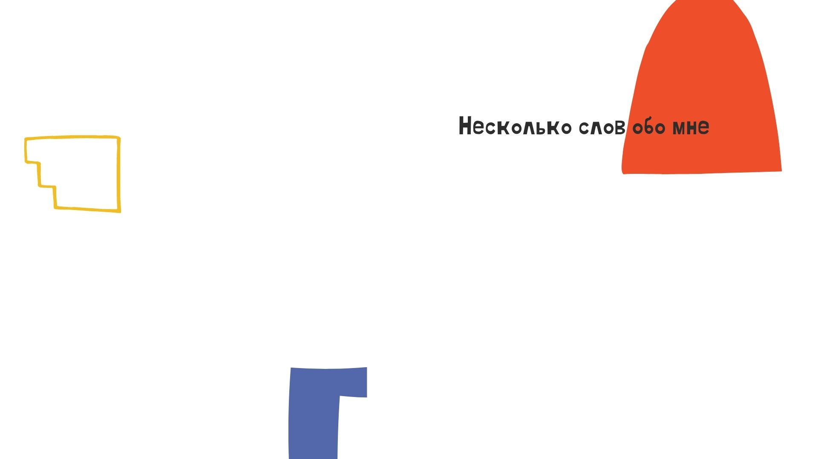
Меня зовут Муртазина Жания Болатовна
Я педагог-психолог в МДОАУ № 104 «Золотая Рыбка» г.Орска

Slide 3


Slide 4
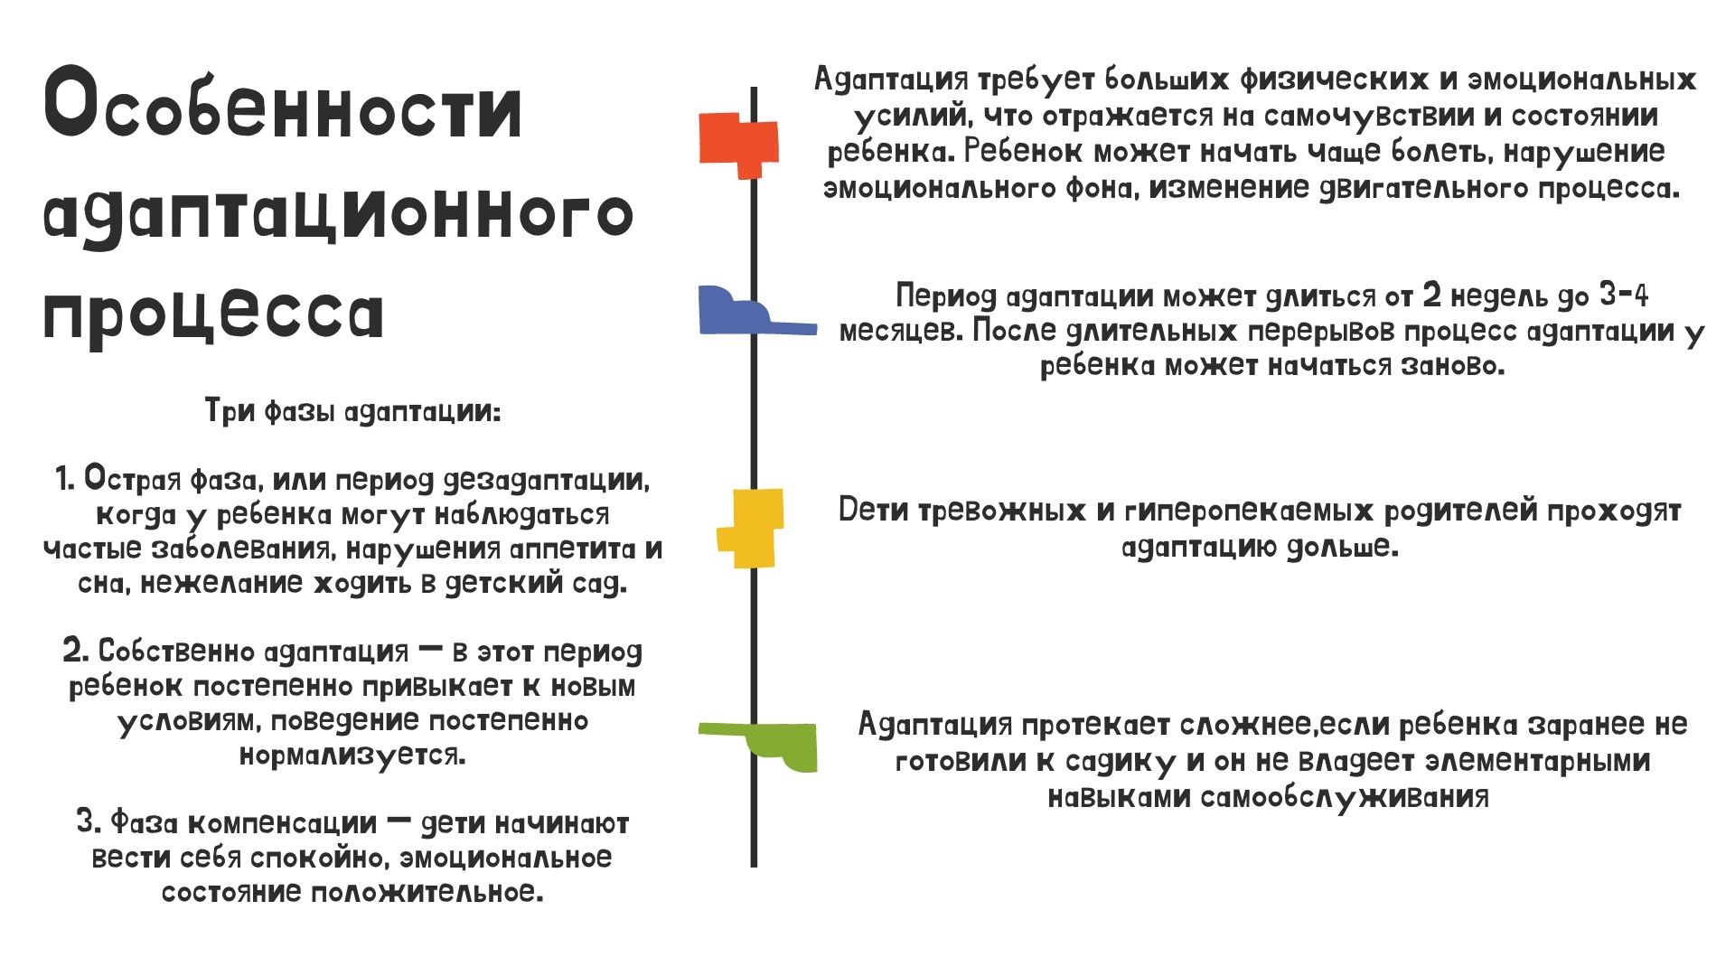

Slide 5
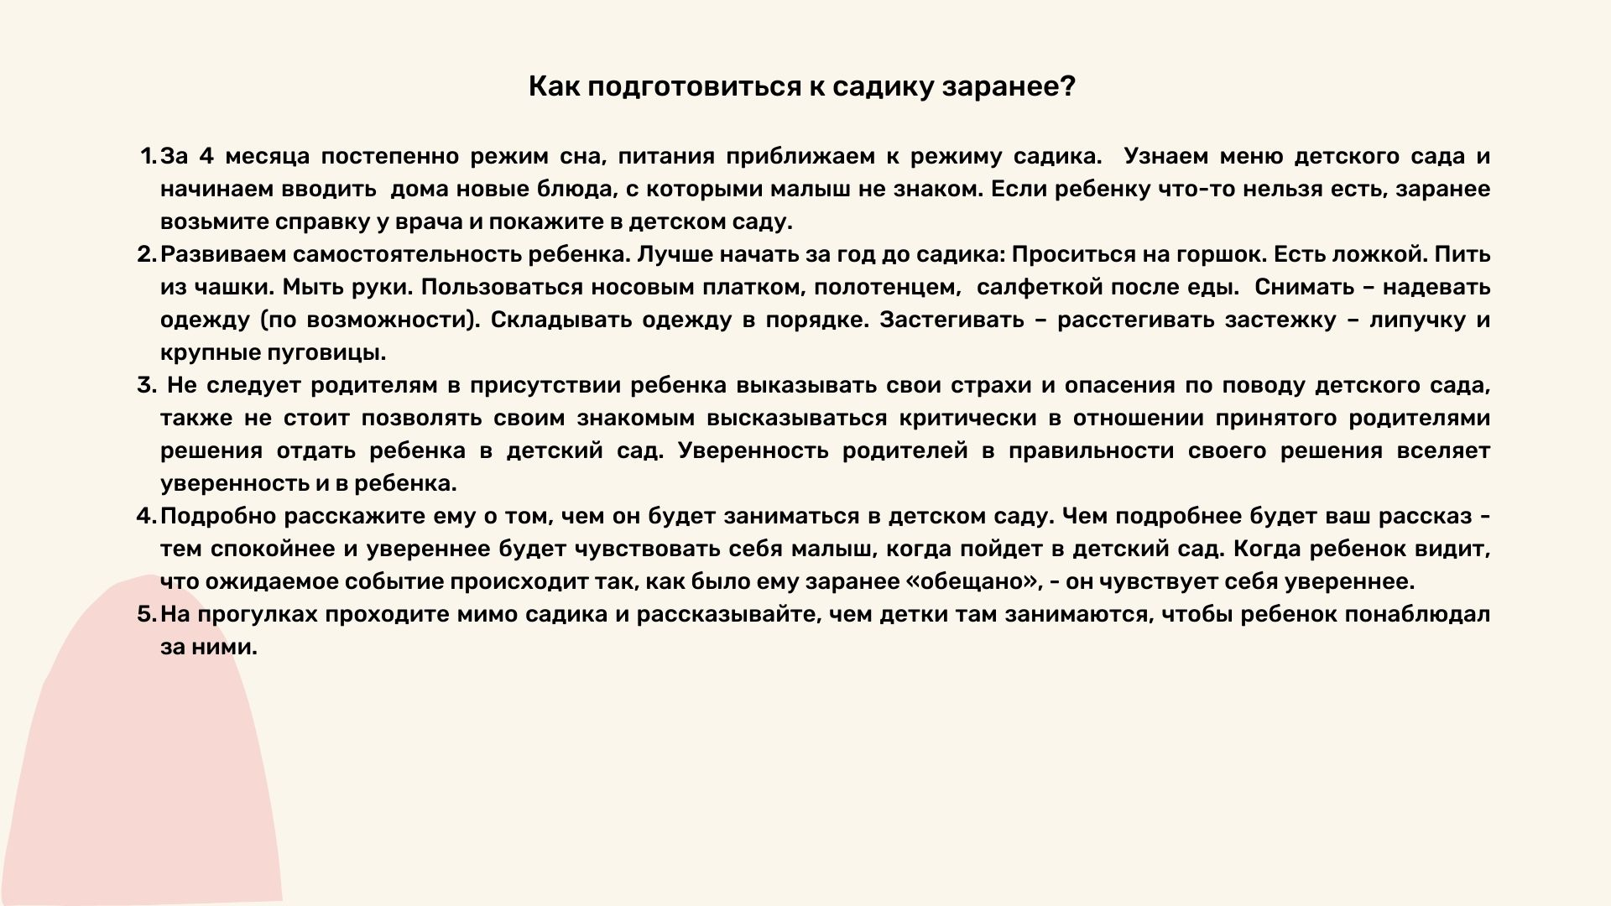

Slide 6
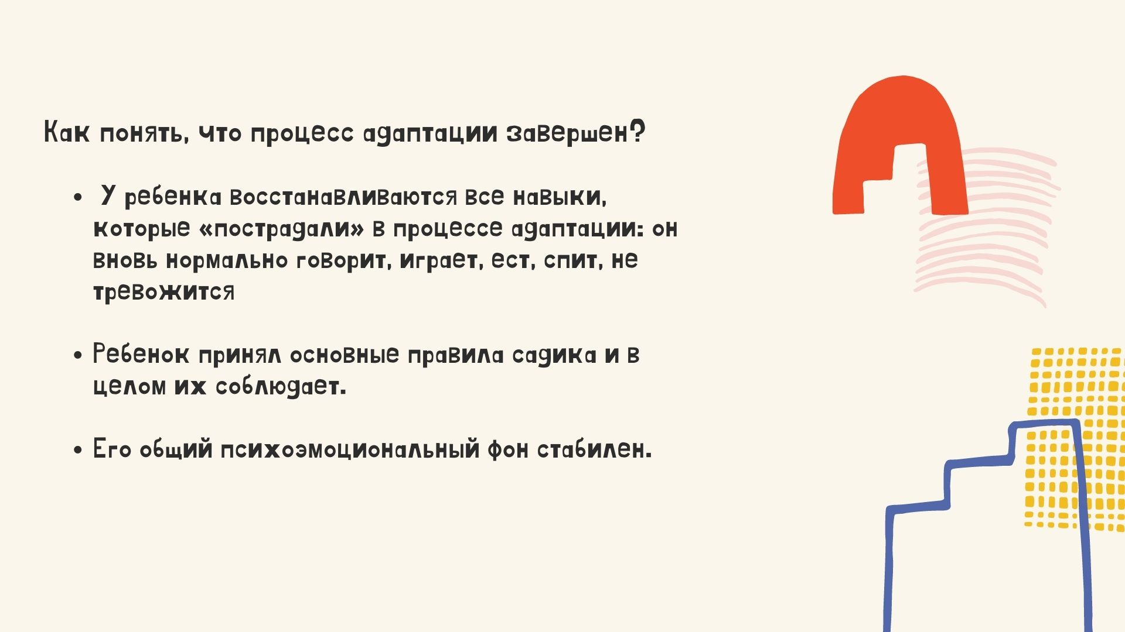

Slide 7
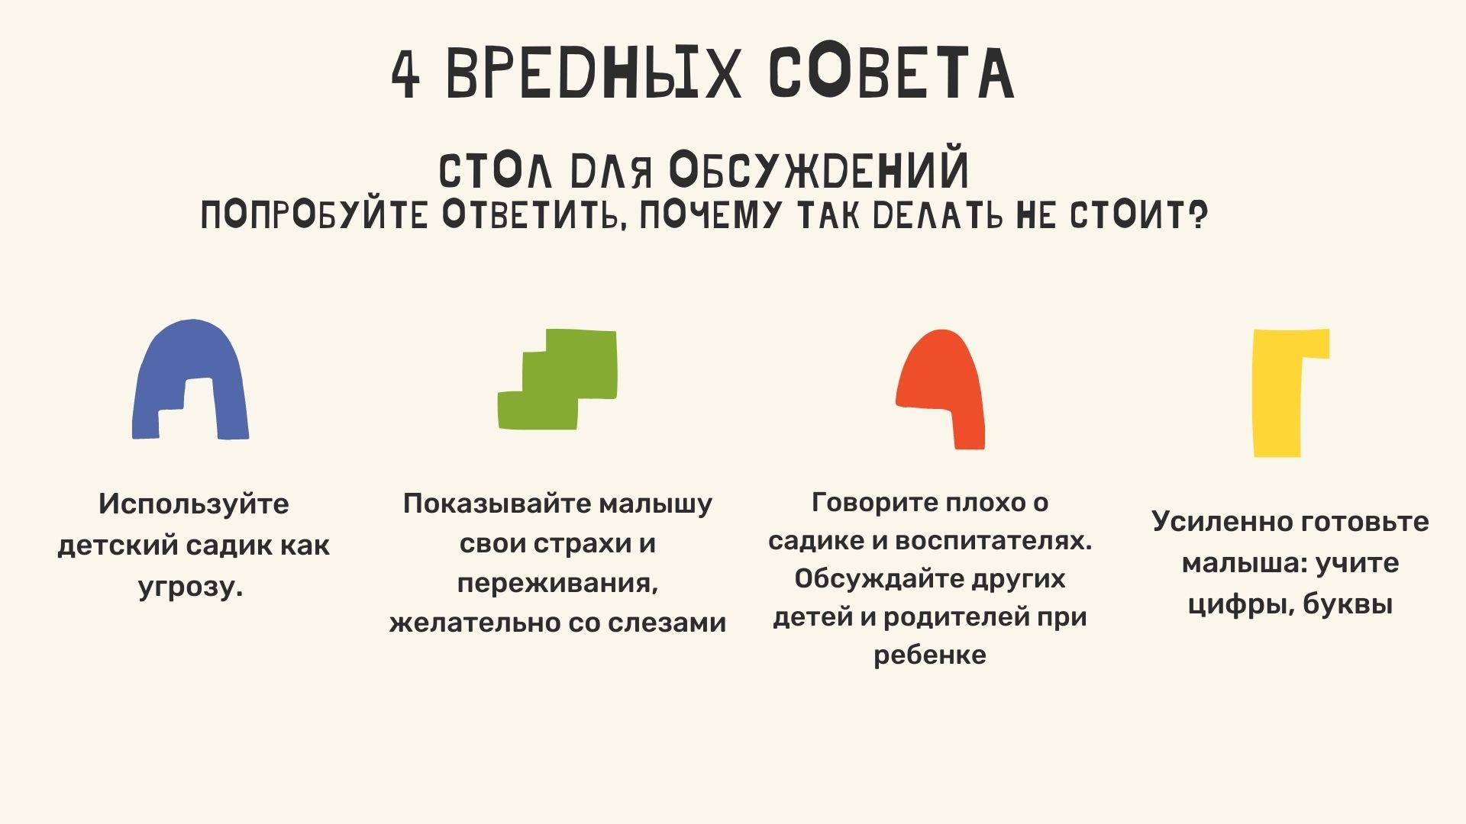

Slide 8


Slide 9
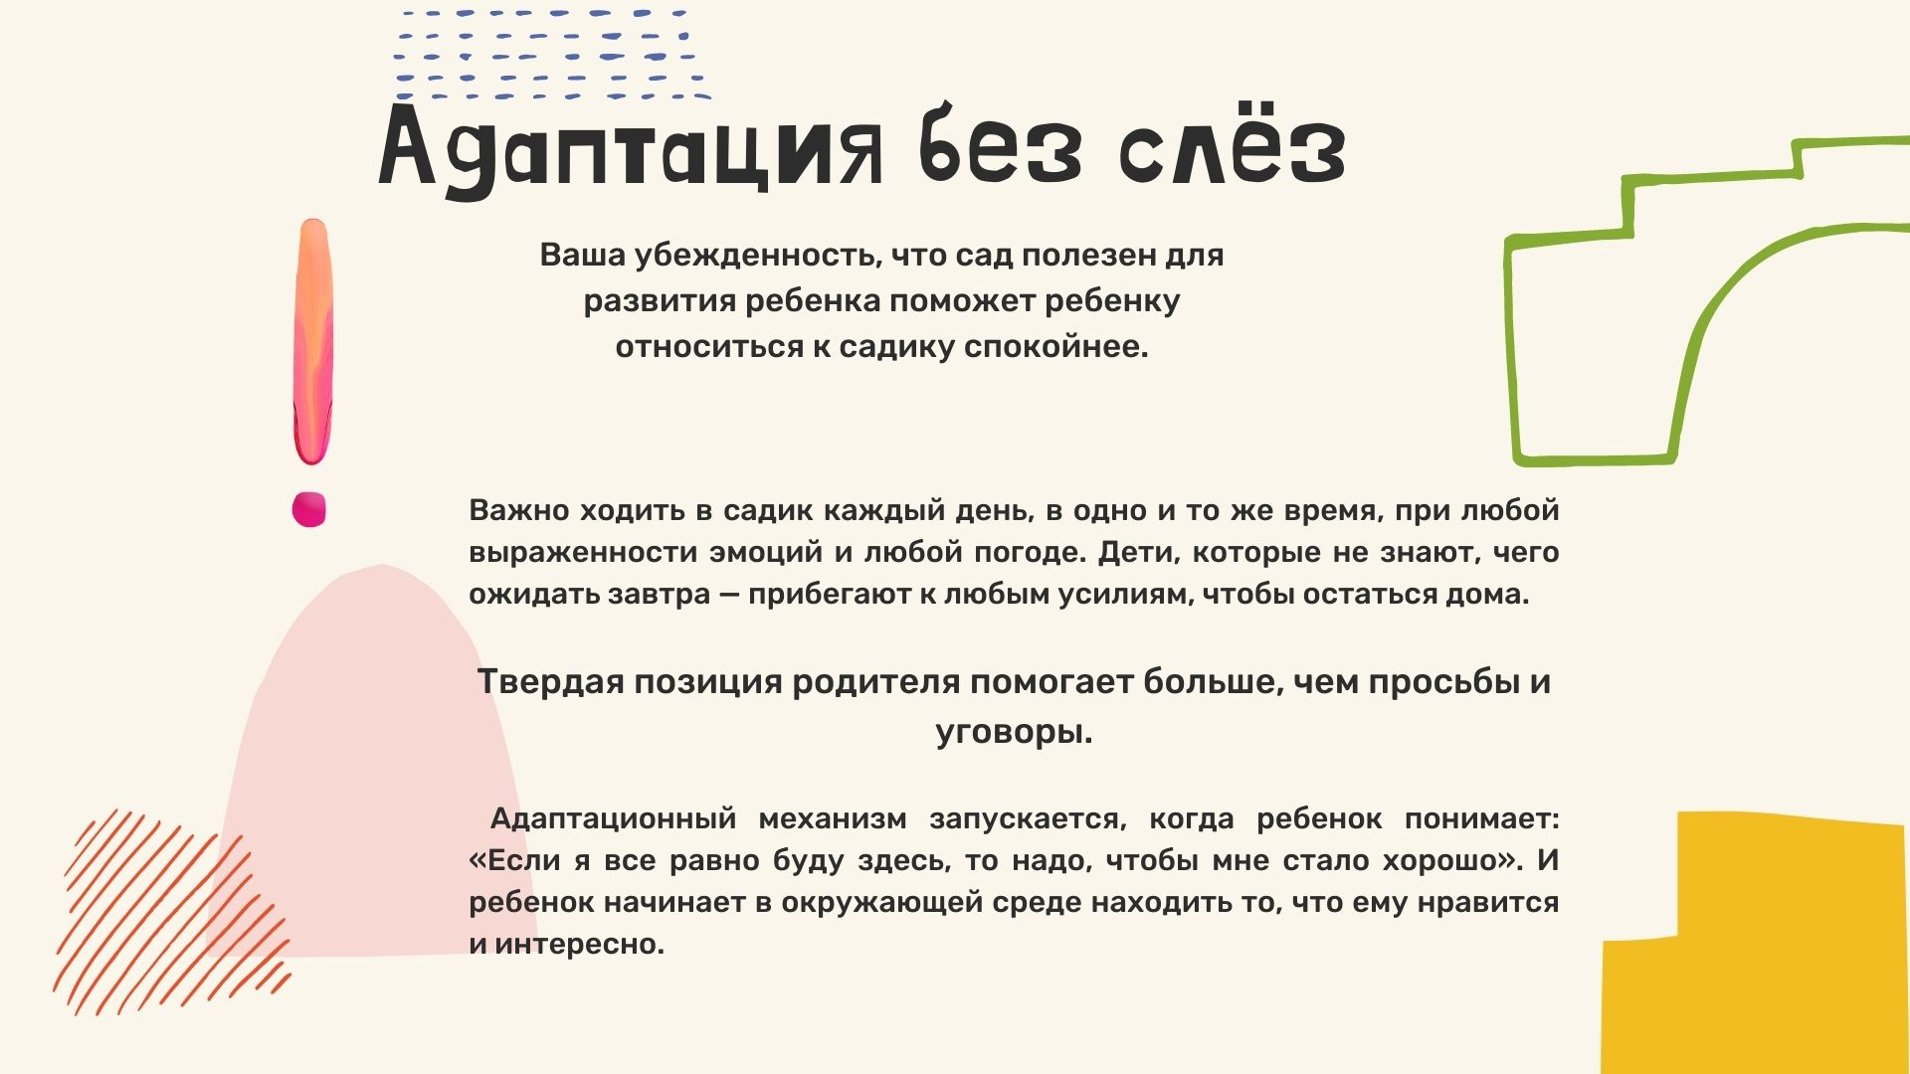

Slide 10
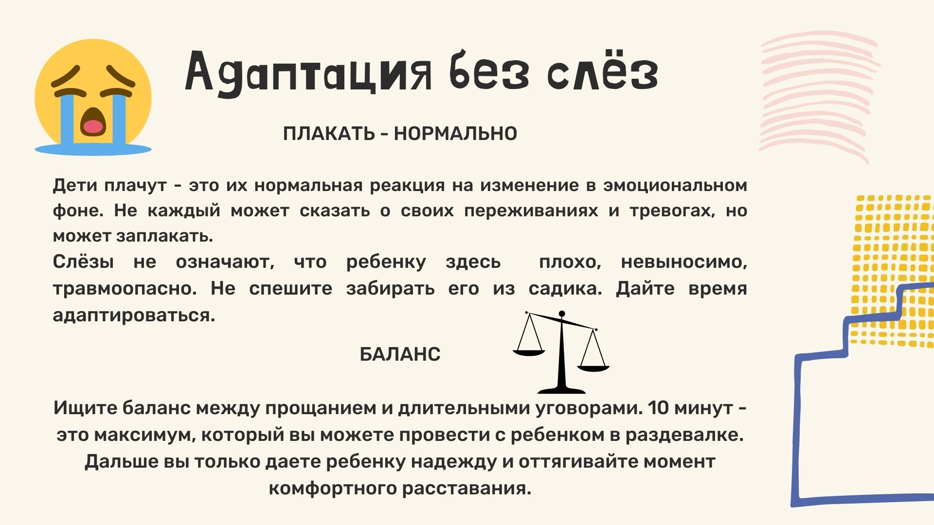

Slide 11
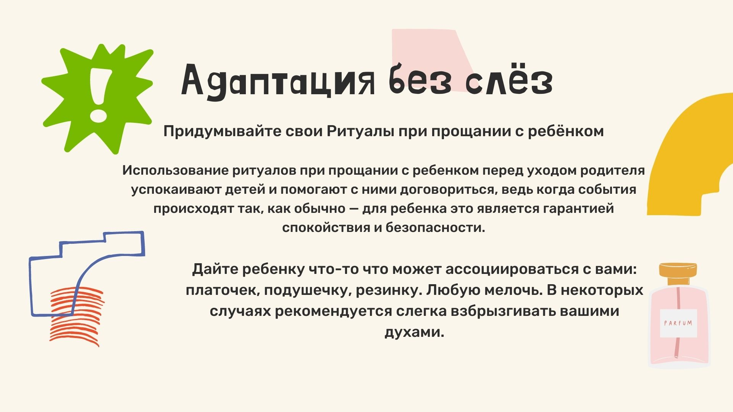

Slide 12


Slide 13

Тел. 89198481055
Кабинет № 10
Дни приёма:
Понедельник: с 9.00 – 10.00ч
Вторник 13.00 – 15.00 ч

